Slide 1

Forensisch gedrag, hoe te handelen?
Forensisch specialistisch team (FST)
Peter de Jongste & Ellen Varekamp
de Waag Den Haag / Leiden

Slide 2
Forensisch Specialistisch Team
De Waag​
Bestaat sinds 1992.​
Gespecialiseerde en toegankelijke ambulante forensische zorg.​
We bedienen cliënten van 12 jaar en ouder, zowel op vrijwillige als strafrechtelijke basis.
FST = een consultatieteam dat zich richt op het helpen bij het doorbreken van stagnaties in trajecten van jongeren tussen de 12 en 18 jaar met (dreigend) forensisch gedrag.
Kenmerken
FST neemt de zorg niet over, maar ondersteunt de betrokkenen
Doel: stabiliteit creëren in huidige woonplek of traject
Onze werkwijze: flexibel, systemisch, outreachend en intensief
Notes:
FST ondersteunt de reeds betrokken verzorgers, begeleiders en behandelaren in het behouden van de relatie met de jongere, met de bedoeling daar niet zelf langdurig onderdeel van te worden.

Slide 3
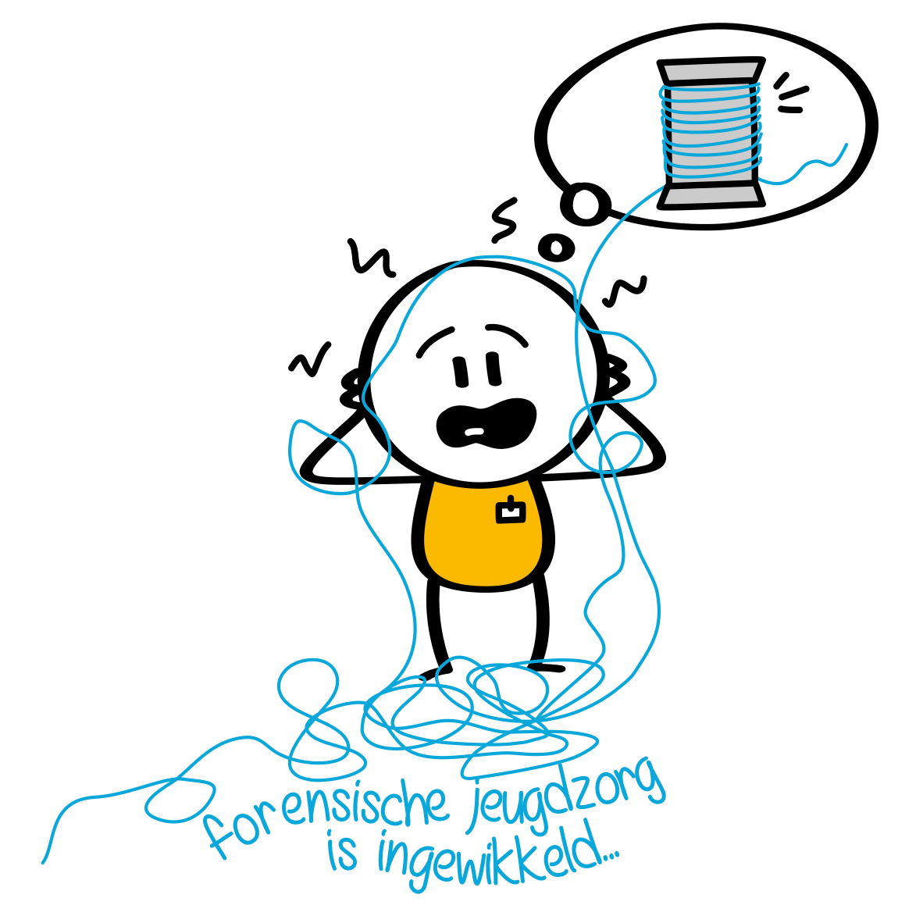
Het ontstaan van FST
Afbouw van gesloten jeugdzorg
Maatschappelijke beweging gericht op voorkomen separatie/insluiting e.d.
Voorkomen verlieservaring en doorplaatsing van de jongere
2-jarige pilot gesubsidieerd door het BRENZH
Livegang oktober 2024
Notes:
Afbouw van gesloten jeugdzorg waardoor jongeren met forensisch probleemgedrag zoals agressie, stelen, dealen terecht komen in open groepen waar men niet gewend is om met deze problematiek om te gaan.
Daarnaast is er een maatschappelijke beweging gaande om te stoppen met separeren en insluiten. Er moet dus op een andere manier antwoord komen op forensisch gedrag.
BREN (boven regionaal expertisenetwerk ZH) houdt zich bezig met vernieuwingen in de jeugdzorg en heeft de Waag gevraagd om een nieuw product te ontwikkelen wat hierop aansluit.
Onvoorwaardelijk wonen is de nieuwe visie en beweging.

Slide 4
Hoe kan een consultatietraject vanuit FST helpen?
Twee niveaus van beïnvloeding:
Forensisch / Inhoudelijk: meedenken over passende bejegening en begeleiding van de forensische jongere, denk aan signaleringsplannen, veiligheidsplannen, in gesprek over straatcultuur, geweldloos verzet e.d. Het systeem blijft onveranderd.
Systemisch, overstijgend, gericht op de relationele context: hoe kunnen we samen optrekken om weer meer grip te krijgen? Het systeem moet veranderen. Het systeem is vastgelopen, zoeken naar nieuwe samenwerkingen.
Notes:
We nemen jullie mee in de ontwikkelingen die we afgelopen jaar hebben gemaakt.
1: forensisch / inhoudelijk: We denken mee over passende bejegening en begeleiding van een forensische jongere. We kunnen veiligheidsplannen en signaleringsplannen opstellen en professionals helpen zich meer toegerust te voelen in het omgaan met forensisch gedrag. Hierbij hebben we oog voor de individuele behoefte van de jonger. Denk ook aan geweldloos verzet.
2. Samen optrekken: Er kunnen veel dynamieken ontstaan binnen systemen rondom een forensische jongere. Wij kijken wat er nodig is om tot een gezamenlijke aanpak te komen zodat er weer meer grip ontstaat op de situatie en het forensisch gedrag van de jongere zodat een jongere zijn hulpverleningstraject of verblijf kan voorzetten.
e.

Slide 5
Insteek van vandaag
Forensische problematiek – een verkenning
Hybride straatcultuur – ontwikkelingen
Verbindend gezag/geweldloos verzet – hoe te handelen?
Wanneer inschakelen forensische zorg?
Wensen?

Slide 6
Wat komen jullie tegen aan forensisch gedrag? Hoe reageert de school hierop?
Notes:
Vanuit de Waag: grensoverschrijdend gedrag kan zich op allerlei manieren uiten en in allerlei situaties.
Denk aan agressie, zedendelicten, winkeldiefstallen.

Slide 7
Risicofactoren en beschermende factoren
Risicofactoren
Impulsief gedrag
Weinig binding met school
Beïnvloedbaar zijn
Negatief zelfbeeld
Behoefte aan spanning
Gebrek sport, bijbaan of hobby
Veel ruzie thuis
Problemen en zorgen van ouders
Weinig toezicht op de jongere offline én online
Criminele familieleden
Beschermende factoren
Oorzaak/gevolg denken
Controle over impulsen
Beheersingsvaardigheden
Schoolfactoren (goede prestaties, leermotivatie, positief schoolklimaat, goede relaties met leerkrachten)
Positief zelfbeeld
Er is sport, bijbaan of hobby
Goede relatie met ouders
Voldoende toezicht op de jongere offline én online
Pro sociale activiteiten in de wijk
Sociale controle binnen de wijk

Slide 8
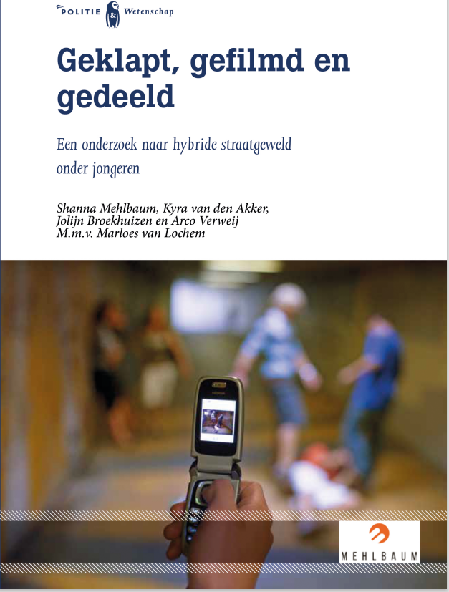
Hybride straatcultuur: wat zien we?
Offline en online componenten.
Jongeren filmen en delen geweldsincidenten
Meestal niet om geweld zelf, maar om status, erkenning en zichtbaarheid
‘Filmen = erbij horen’ in een digitale groepscultuur
De impact van online delen is groter dan het fysieke incident
Uit onderzoek: sociale media versterken groepsdruk, angst én statusgevoel

Slide 9
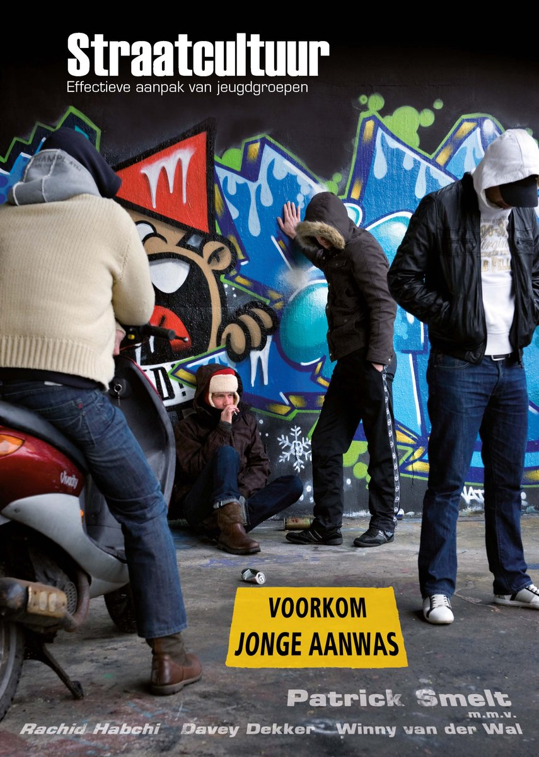
Hybride straatcultuur: wat is het?
Jongeren met eigen normen, waarden en statuscodes
Straatcultuur speelt zich zowel offline als online af (hybride)
Elementen: groep, respect, status, muziek, sociale media
Drillrap en online beelden versterken zichtbaarheid en rivaliteit
Geeft identiteit en verbondenheid, maar tegelijk ook druk en risico’s
Groepsdruk
Online conflicten (uitdagen)
Wapenbezit als gevoel van veiligheid
Spanning en status
Wat betekent het voor jongeren?
Notes:
Vanaf minuut 3:44
Heel herkenbaar voor iedereen waarschijnlijk. Hoe kun je dit soort dingen voorkomen?

Slide 10
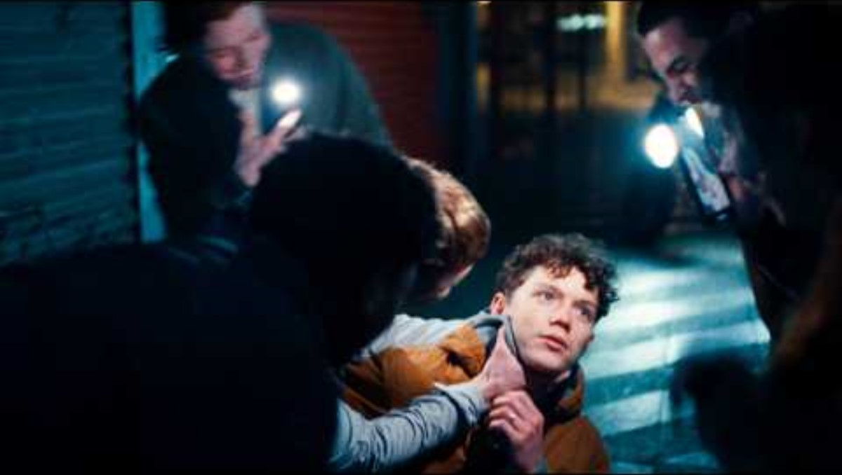
'Iedereen behalve' – een les voor in het onderwijs, onderdeel van week tegen pesten
Notes:
KPN - Iedereen Behalve
Hoe werk je aan het doorbreken van groepsdruk?

Slide 11

Geweldloos Verzet / Verbindend Gezag
Een benadering om veiligheid te vergroten en machteloosheid te verminderen
Notes:
Wie is hiermee bekend?
Vraag: Hoe kunnen scholen preventief in hun school omgaan met veiligheid en forensische problematiek?
Verbindend gezag wordt vanuit de Waag veel ingezet om veiligheid te vergroten.
Dit vormt een combinatie van zowel verzet als grenzen. De twee handen staan voor een hand van verzet (verwachten, begrenzen en verzet) en een hand van verbinding. In de opvoeding hebben we meerdere handen nodig om samen een steunnetwerk te vormen.
Ik heb duidelijke verwachtingen en grenzen, maar ik sta ook naast je.

Slide 12
Van (on)macht naar kracht!
Klassieke autoriteit (macht)
Afstandelijk, intimiderend
Controle en macht over de ander. Eisen van gehoorzaamheid. Plicht tot optreden en ingrijpen.
Geheimhouding en privacy
Gezag is topdown
Direct reageren, lik op stuk en zero tolerance
Vergelding en straffen
Gedrag voorschrijven, afdwingen
Machtstrijd, willen winnen
Primair gericht op gedrag
Verbindend Gezag (kracht)
Aanwezigheid, present en betrokken
Zelfbeheersing: de-escaleren, grenzen stellen zonder geweld, eigen aandeel in de interactie onderkennen
Transparantie en sociale steun
Gezag van netwerk
Uitstellen van primaire reactie “Het ijzer smeden als het koud is”
Verzoening / contact: ‘Een goede relatie is de weg’
Om een oplossing vragen
Vastberaden volhouden (verzet)
Primair gericht op relatie
Notes:
Klassieke autoriteit is wat er vaak gebeurt bij forensisch gedrag. Echter, enkel straffend en autoritair optreden versterkt de kloof tussen domein van de kinderen en domein van de volwassenen. Hierdoor is het minder veilig om te 'verklikken' en vindt een verharding plaats in het contact.
Uit onderzoek blijkt echter dat kinderen die opgroeien zonder grenzen of gezag slechter af zijn dan kinderen die met de klassieke autoriteit zijn opgegroeid. Verbindend gezag is een houding waarin zowel grenzen als relatie terugkomt.

Slide 13
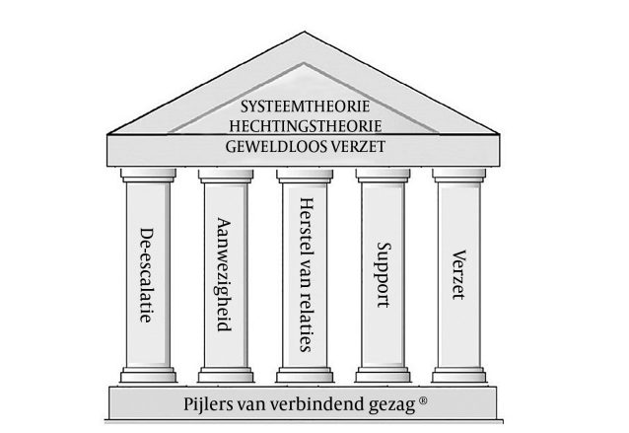
De vijf pijlers van Geweldloos Verzet
Notes:
Neem eens een jongere in gedachten waar je mee worstelt en die forensisch gedrag laat zien. Probeer eens aan de hand van deze pijlers te kijken naar deze casus, waar valt mogelijk nog iets in te bereiken?

Slide 14
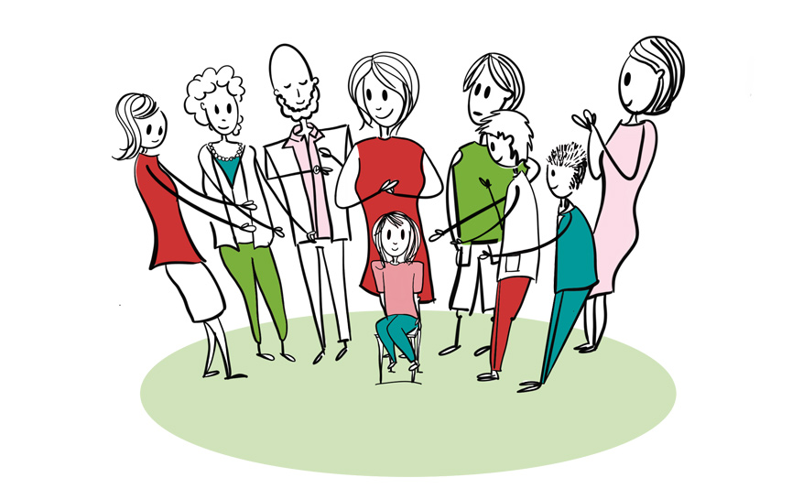
Pijler 'Aanwezigheid'
De meeste succesvolle programma’s tegen geweld en vandalisme op scholen hebben twee kenmerken met elkaar gemeen:
(1) er worden grenzen doorbroken en volwassenen laten hun aanwezigheid voelen op plekken waar veel geweld voorkomt en
(2) er worden samenwerkingsverbanden opgericht in de gemeenschap als geheel en met de jongeren in het bijzonder
Notes:
Zijn er plekken binnen school waarvan je weet dat er ongure dingen gebeuren, maar waar je liever niet komt. Hele normale menselijke reflex.
Volwassenen laten hun aanwezigheid voelen op plekken waar veel geweld voorkomt
Oplettendheid wanneer er geen noemenswaardige problemen zijn: Regelmatige en positieve communicatie
Vinger aan de pols, knowing
Aanwezigheid: wanneer er sprake is van opvallend gedrag en ongerustheid. Verhogen van presentie en gerichte vragen → voorbeeld van aanwezigheid in de WC’s, gangen bij de kluisjes, schoolplein.
Bescherming = eenzijdige acties.
Leraren moeten zich hier niet geïsoleerd in voelen, dan heeft het geen zin. Men moet steun ervaren, bijvoorbeeld van ouders / vrijwilligers / bewakers.

Slide 15

Pijler 'Support'
Gezag komt uit de steun van netwerk
Verzet tegen probleemgedrag is dus ook de verantwoordelijkheid van de hele gemeenschap
Schaamte doorbreken
Ouderbetrokkenheid op school
Inzet van oud(ere)-leerlingen
Preventief inschakelen van politie en samenwerking met de wijkagenten
Notes:
Neiging is juist om je te isoleren (parallel gezinnen) en vuile was niet buiten te hangen. Juist dit houdt de onveiligheid in stand.
Voorbeeld tbs-kliniek: ochtendbulletin met de vermelding van de incidenten.
Hoe communiceren jullie met elkaar bij incidenten?
Hoe betrek je de ouders hierbij?
De groep jongvolwassenen wordt nog niet ingedeeld in de wereld van volwassenen. Zij kunnen een hoofdrol spelen in verbinden van het domein van de volwassenen en het domein van de kinderen.
Verbeteren van de samenwerking tussen ouders en leraren: een vijandige houding van ouders taast het gezag van de leerkracht aan en geeft agressieve kinderen meer macht.
Preventief inschakelen van politie kan helpen om dialoog aan te gaan en duidelijke boodschap af te geven.

Slide 16
Pijler 'De-escalatie'
Rustige houding en opgeven van de illusie van controle over de ander
IJzer smeden als het koud is: 'Wat je nu doet kan niet, ik stop nu het conflict en ik kom hier later op terug'
Op moment van incident: herstel de veiligheid, probeer probleemgedrag te stoppen en voorkom dat je meegaat in escalatie.
Kom er later op terug (neem regie) en herstel de gevolgen (herstelgebaar).
Notes:
Aan wat voor situaties denken jullie?
Wees je bewust van twee soorten escalatie:
Complementaire escalatie
Supplementaire escalatie
Duidelijk blijven over je verwachting, 'ik verwacht dat', niet laten meeslepen door emoties.

Slide 17
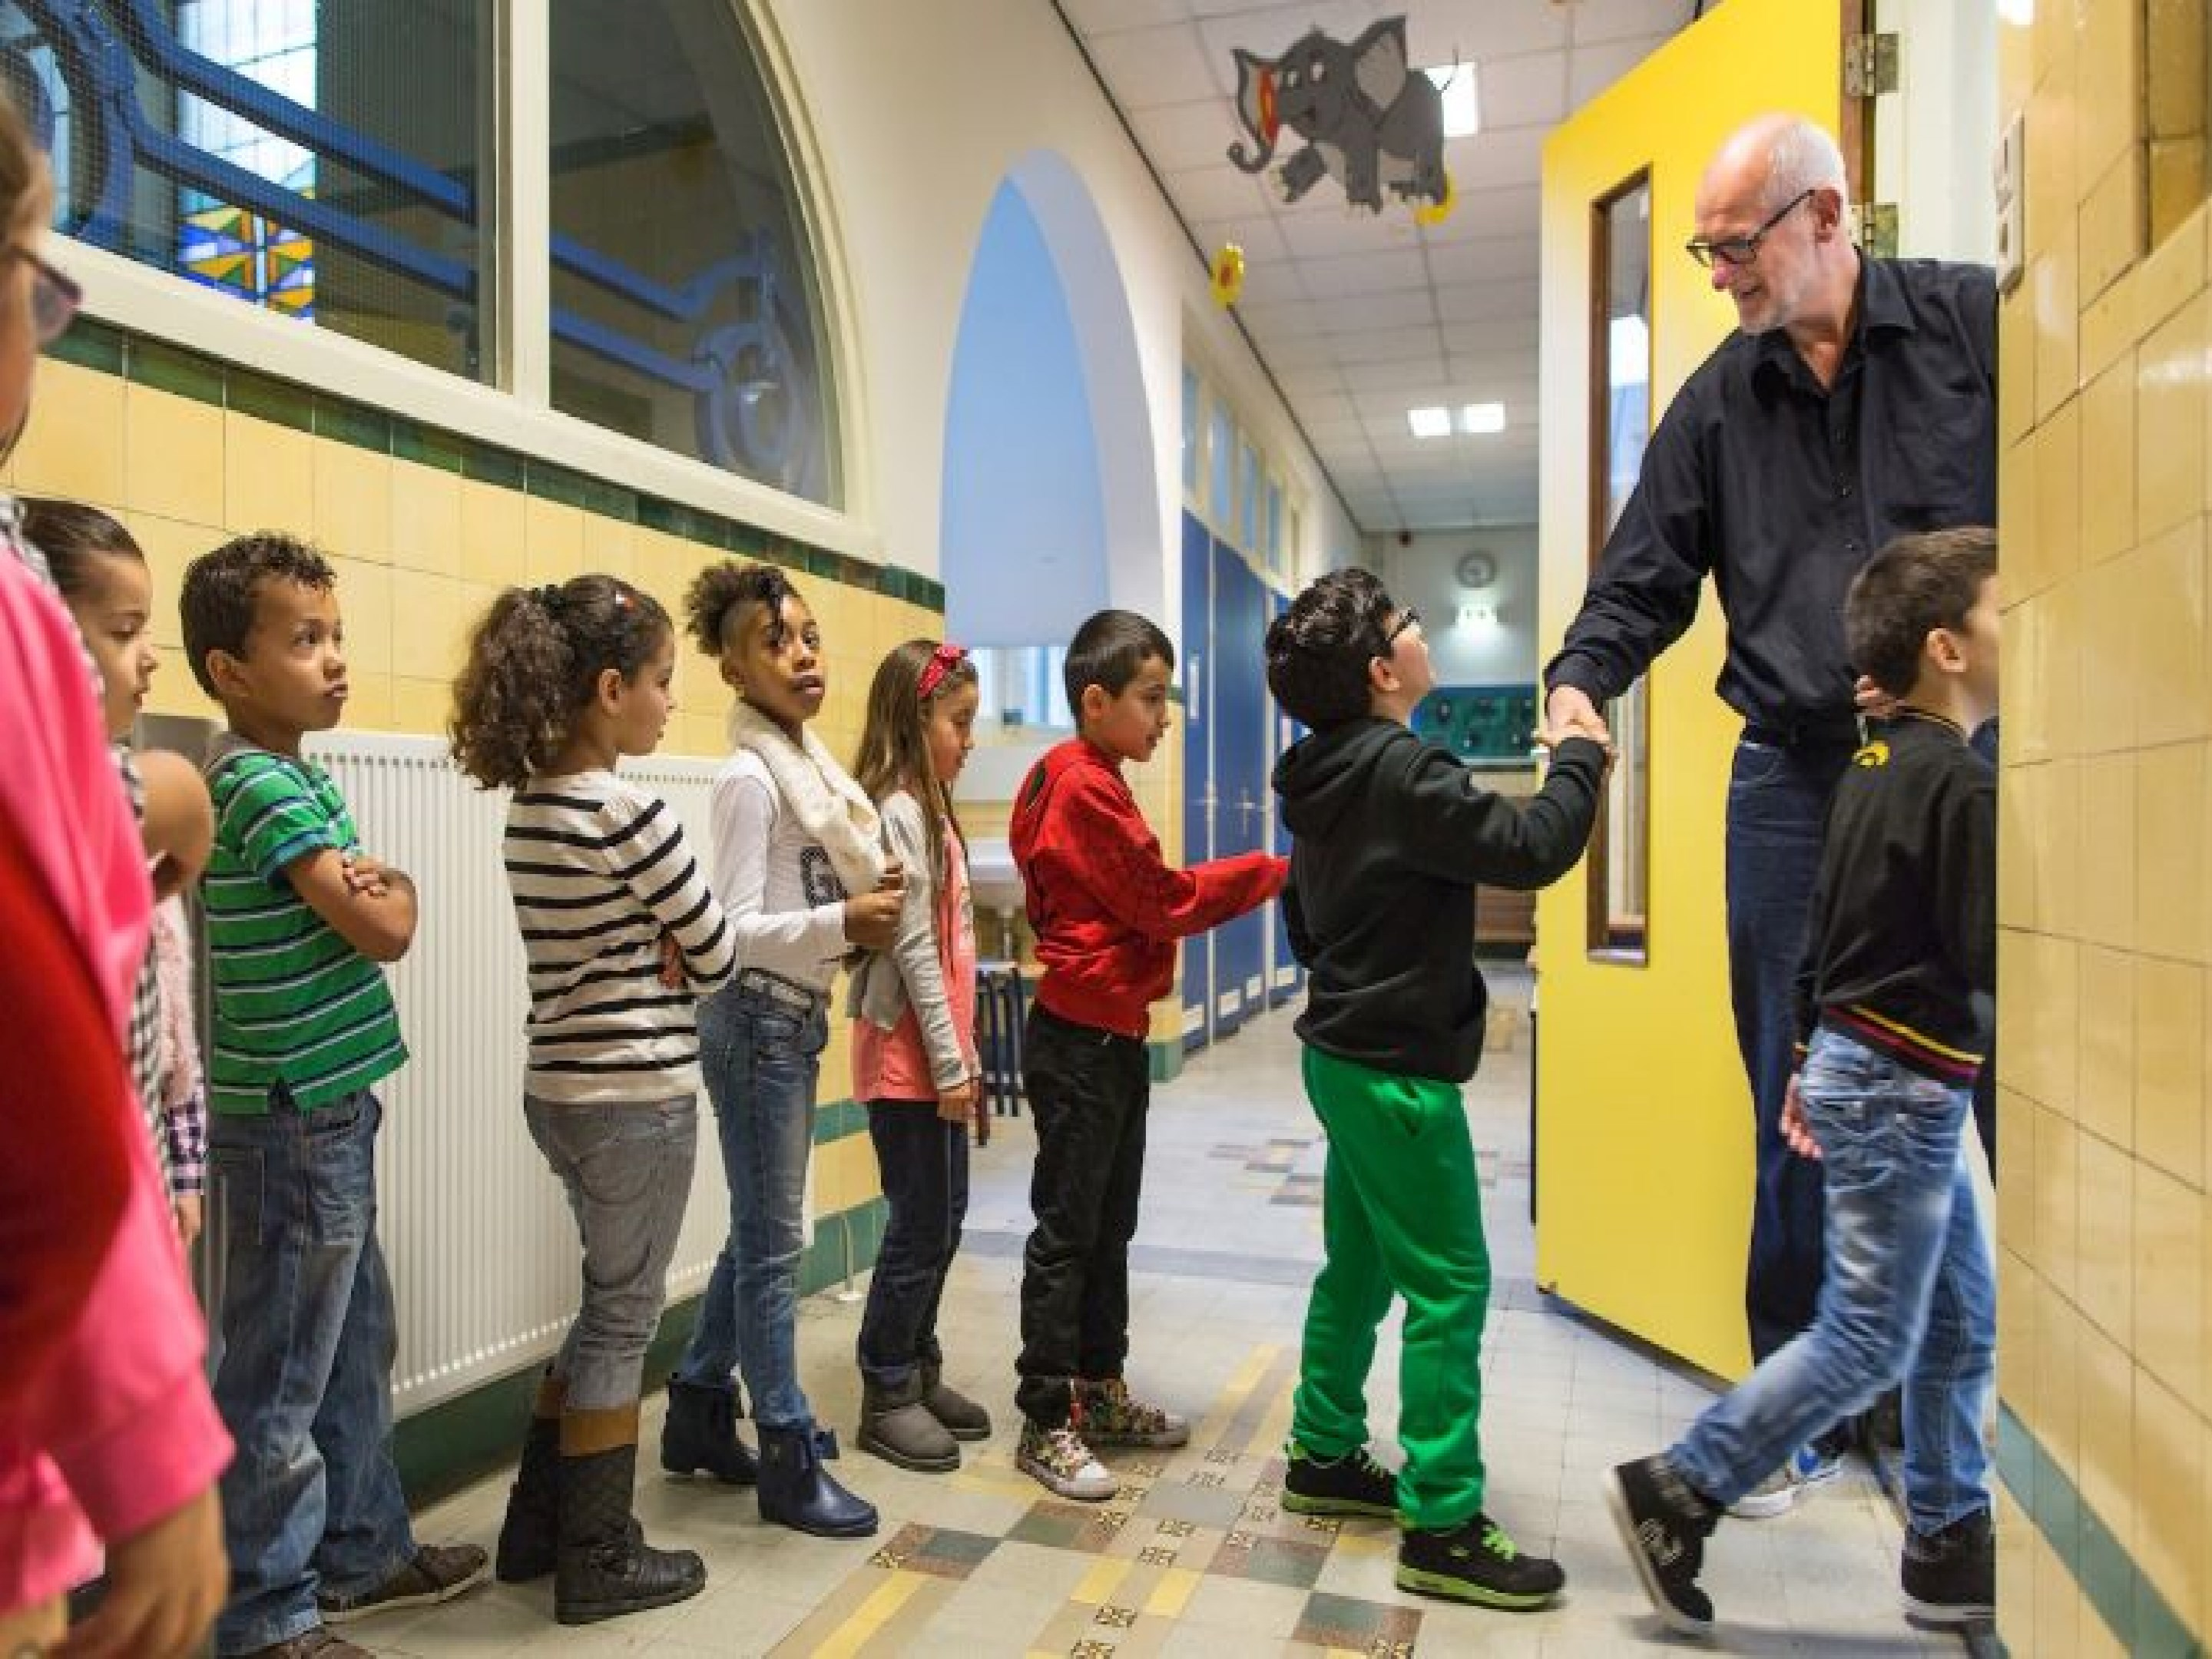
Pijler 'Relaties herstellen'
Connection before correction
Bewust contact aangaan en niet verbreken, ook als het lastig wordt: ik laat jou niet los
Relatiegebaren
Ook tijdens schorsing: contact houden, een bemiddelaar aanstellen.
Ruimte bieden voor positieve groepsvorming
Jongeren een zinvolle rol geven (meehelpen, mentorrol, studio, etc.)
Notes:
Ook tijdens schorsing voorkomen dat contact wordt verbroken en voorkomen dat verhouding polariseert.
De school vraagt de bemiddelaar de geschorste leerling op te zoeken, met het kind in gesprek over hoe hij dit probleem wilt oplossen.
Zijn er voldoende activiteiten/groeperingen voor een forensische jongere om zich verbonden bij te voelen, over de klassen heen.
Ook onze tbs-kliniek investeerde enorm in positieve activiteiten.
Interesse tonen, namen leren, groeten

Slide 18
Pijler 'Verzet'
Verzet is bewust kiezen waar je op inzet met elkaar, maak een plan.
Je hoeft niet te winnen, alleen vol te houden.
Voorbeelden:
Herstelgebaar
Oplossingsverzoek: Daarnet heb je … (concrete beschrijving gedrag). Wij accepteren dat niet. We verwachten van jou een oplossing zodat dit niet meer voorvalt.
Netwerkbijeenkomst
Sit-in
Notes:
Parallel maken naar gezinnen. Twee gedragingen kiezen. Drie manden als voorbeeld.
Stel, een leerling rookt op het schoolplein terwijl dit niet mag. Het is niet je eigen leerling en je hebt haast. Spreek je deze leerling aan?
Wat doe je met wapenbezit op scholen?
De lijnen die worden uitgezet binnen de school/het ronselen binnen de school / incidenten die georganiseerd worden binnen school

Slide 19
Wanneer inschakelen van forensische zorg?
Kader: er is een strafrechtelijk kader / VT is betrokken / OTS vanwege grensoverschrijdend gedrag
óf
Forensisch: aanraking met politie/justitie en/of sprake van herhaald delictgedrag of ernstig grensoverschrijdend gedrag
Gevaar: zijn er veel risicofactoren? Is er eerder grensoverschrijdend gedrag?
Multiproblemen: zijn er problemen op verschillende levensgebieden?
Zie checklist forensische zorg

Slide 20
Wanneer kun je FST consulteren?
Jongeren bij wie trajecten (ook op school) dreigen vast te lopen
Vaak door onveilig of grensoverschrijdend gedrag
Er is machteloosheid, men weet niet meer hoe verder te komen.
FST is geen behandelinterventie, maar een consultatieteam dat zich focust op inhoud én op relatie.
Notes:
Ook, of misschien wel juist als een jongere niet wil.

Slide 21
Doorbreken van duivelse spiralen
Forensisch gedrag maakt dat mensen in de kramp schieten
Vanuit die kramp komt er een hyperfocus op de jongere en zijn/haar gedrag
Vaak zit de ruimte voor verandering in de samenwerking tussen de verschillende partijen
Genogram en 'Whole system in the room'
Notes:
Whole system in the room: wie zouden hier allemaal aan tafel moeten zitten? Wie voelen zich beledigd dat ze er toch niet bij zitten?
Zijn er bemiddelaars?
Zit je op een lijn? Zijn er visieverschillen?
Genogram

Slide 22


Vragen?
Contact FST
Peter de Jongste pdejongste@dewaagnederland.nl
06-21 28 67 39
Ellen Varekamp evarekamp@dewaagnederland.nl
06-52 57 0093
FST@dewaagnederland.nl

Slide 23
Lees- en kijktips
Hilde Leonard – Nieuwe Autoriteit en Geweldloos Verzet in het BaO
Geweldloos verzet in gezinnen: een nieuwe benadering van gewelddadig en zelfdestructief gedrag van kinderen en adolescenten: hoofdstuk over scholen
De geweldloze podcast
KPN - Iedereen Behalve
Geklapt, gefilmd en gedeeld | Politie en Wetenschap

